Slide 1
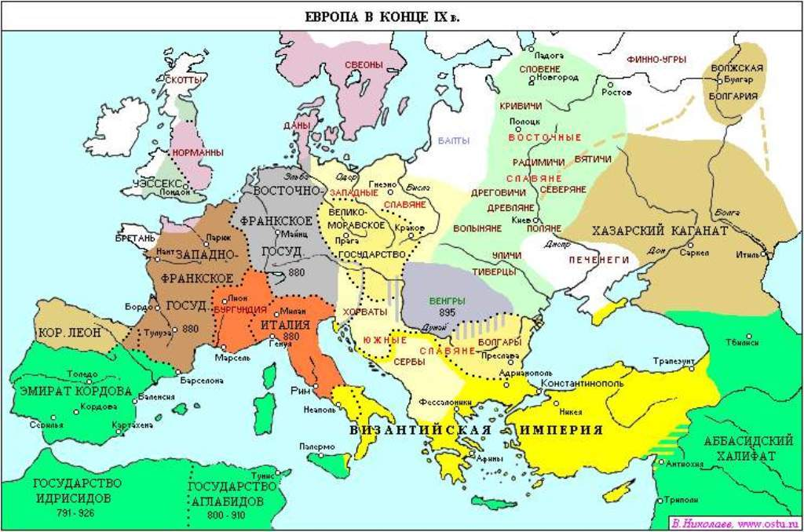
Формирование в Европе централизованных государств

Slide 2
Цель урока
формирование понятия «централизованное государство» и его основных компонентов
План:
Причины формирования
Избрание императоров
Роль церкви
Монархия и дворянство

Slide 3
Формирование централизованных государств
По сравнению со Средневековьем политическая карта Европы в Новое время значительно изменилась. На месте множества мелких феодальных владений возникло несколько крупных государств. Раньше других, ещё в XI в., сложилось единое Английское королевство. Притязания английских монархов на французскую корону долгое время мешали объединению Франции. Лишь победа в Столетней войне (1337—1453) позволила французским королям упрочить свой трон и окончательно присоединить к своему домену ряд феодальных владений.

Slide 4
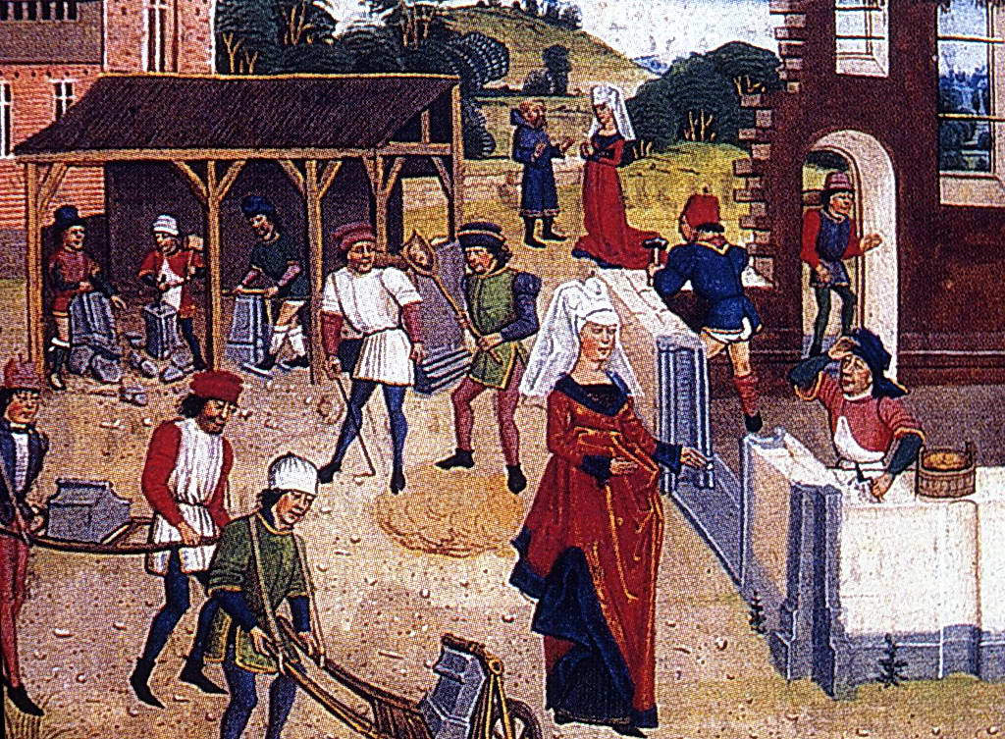
На Пиренейском полуострове в ходе Реконкисты ещё в Средние века возникло несколько христианских государств. В 1479 г. самые крупные из них — Кастилия и Арагон объединились и образовали Испанское королевство. Дания, Швеция и Норвегия в 1397 г. заключили договор о союзе (Кальмарская уния). В состав объединённого королевства входили также Исландия и Финляндия. В 1523 г. из этой унии вышла Швеция, под властью которой осталась Финляндия. В конце XV в. сложилось единое Русское государство. Польша и Литва для отпора агрессии турок-османов в 1569 г. образовали единое государство Речь Посполитую.

Slide 5
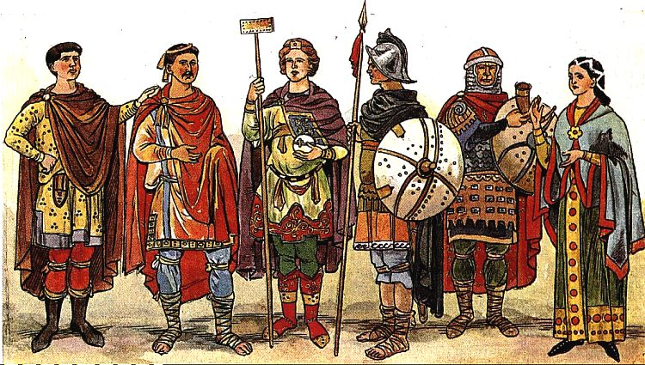
Прежние феодальные владения, утратившие самостоятельность и ставшие провинциями единых государств, некоторое время ещё сохраняли свой традиционный уклад жизни. С их старинными законами и обычаями приходилось считаться даже монархам. Но, стремясь поднять свой авторитет как могущественных правителей, государи прилагали значительные усилия к тому, чтобы покончить с обособленностью провинций и подчинить их своей власти. Принимаемые ими меры были в конечном счёте направлены на централизацию государственного управления.

Slide 6
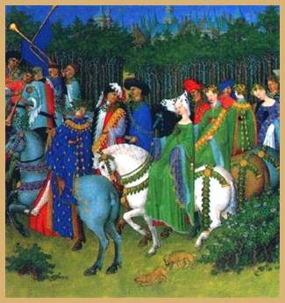
Раньше других европейских монархов к созданию новой, централизованной системы управления государством приступили английские короли. Ещё в Средние века они, преодолев сопротивление феодальной знати, сосредоточили в своих руках основные рычаги власти. Причём, добившись признания своего авторитета, английские короли не стали разрушать традиции местного самоуправления и посягать на права и привилегии парламента. К началу Нового времени сумели централизовать государственное управление и французские короли. Однако в отличие от Англии они этого достигли во многом за счёт ограничения прав местного самоуправления и сословно-представительных собраний (генеральных штатов).

Slide 7
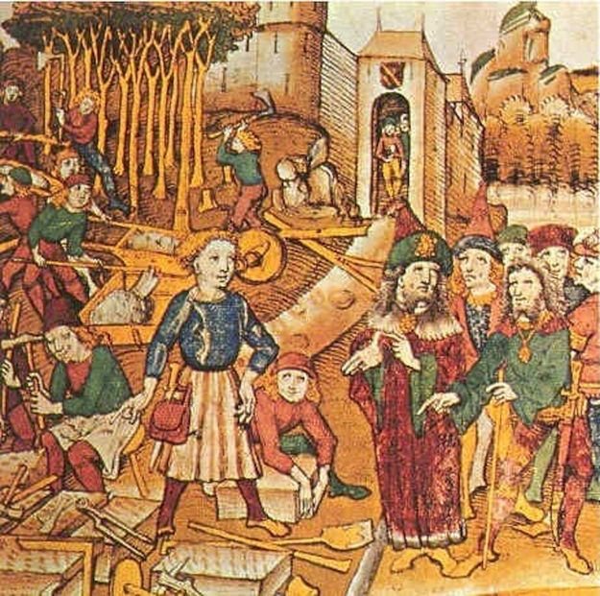
Избрание императоров
Обычай избрания императоров крупнейшими князьями сложился и в самом обширном государстве Западной Европы средневековой эпохи — в Священной Римской империи германского народа. Ослаблением власти императора воспользовались отдельные члены империи, крупнейшими из которых были княжества Бранденбург, Ганновер, Саксония, Бавария. Фактически они превратились в самостоятельные государства, лишь формально входящие в состав империи. Обособились от неё и наследственные владения Габсбургов. В Новое время представители этой династии, как правило, избирались императорами.

Slide 8
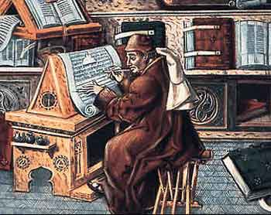
Роль церкви
В Центральной Европе и на Апеннинском полуострове сплочению мелких владений в крупные государства долгое время мешали притязания католической церкви на светскую власть. В особенности она противилась любым попыткам объединения Италии, ревниво оберегая независимость Папской области, в которой папам римским принадлежала как духовная, так и светская власть.

Slide 9
Монархия и дворянство.
Централизация управления государством, усиление королевской власти неизбежно меняли характер от ношений между королём и высшими сословиями.
В новых условиях монархи, стремясь овладеть основными рычагами управления государством, старались ограничить привилегии знати, добиваясь от неё повиновения. Постепенно восторжествовал новый принцип отношений между королём и сословиями: все сословия — непосредственные подданные короля. В результате феодалы потеряли свой прежний правовой статус. Вместо них возникло сословие дворян, обязанностью и моральным долгом которых, в отличие от средневековых феодалов, было служение государству в лице короля.

Slide 10
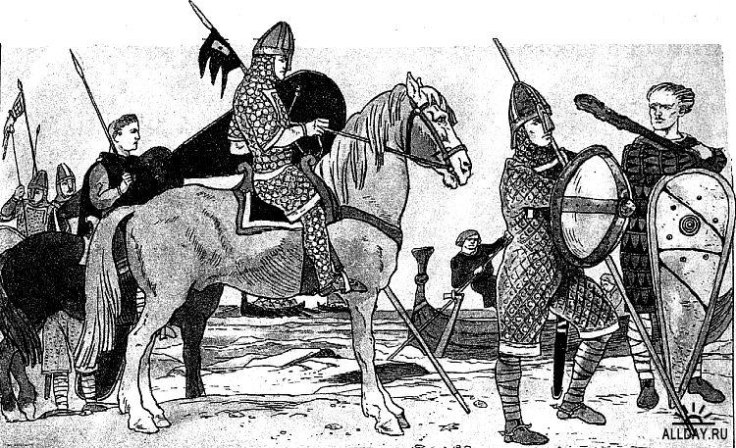
Абсолютизм.
Стремление монархов к централизации управления привело к возникновению особой формы государственной власти — абсолютизма. Абсолютному монарху принадлежит верховная и неделимая власть. Иначе говоря, он ни с кем — ни с родовой знатью, ни с представительными учреждениями, ни с профессиональными корпорациями — не делится полномочиями. Он соединяет в своём лице все основные функции и ветви государственной власти, оставляя за собой последнее слово в решении всех вопросов внутренней и внешней политики.

Slide 11
Просвещенный абсолютизм
Образцом просвещённого монарха современники считали прусского короля Фридриха И, прозванного королём-философом, Фридрихом Великим. Он ограничил произвол помещиков в отношении крепостных крестьян, запретив их продажу без надельной земли; был создан независимый от властей суд, подсудимые получили право на защиту, а пытки были запрещены. К концу его правления подавляющее большинство взрослого населения Пруссии было грамотно. Немецкие университеты стали считаться образцовыми центрами науки и высшего образования. Возникла также широкая сеть начальных и средних школ, впервые в мире были созданы профессиональные училища, готовившие специалистов для промышленности и торговли.

Slide 12
Просвещенный абсолютизм Франции
Среди крупных европейских монархов, пожалуй, только Людовик XV не интересовался просветительской литературой. Но его внук и наследник Людовик XVI, взошедший на трон в 1774 г., сочувствовал идеям Просвещения. Генеральным контролёром финансов он назначил просветителя Жака Тюрго, сторонника свободной конкуренции. Тот упразднил цеховую организацию ремесла и торговли, а также попытался отменить государственный контроль над хлебными ценами. Но как только цены были отпущены, хлеб вздорожал. Это вызвало волнения в крупных городах, в том числе в Париже. В итоге Людовик XVI отправил Тюрго в отставку, а его реформу отменил.

Slide 13
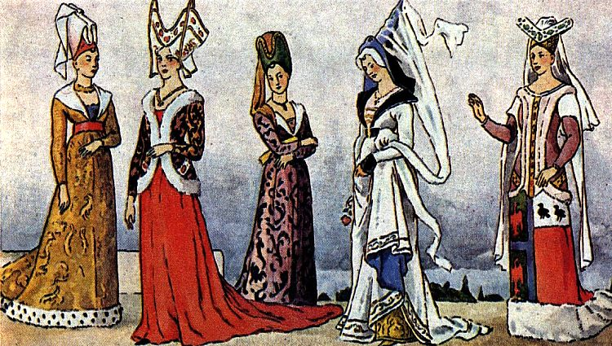
Реформы, проводившиеся абсолютными монархами в духе Просвещения, далеко не всегда отвечали чаяниям народов и надеждам самих просветителей. Однако они оставили глубокий позитивный след в истории европейских стран.

Slide 14
Использованные ресурсы
http://school.xvatit.com/index.php?title
https://yandex.ru/images/search?img_url=http%3A%2F%2Fcat.convdocs.org
http://geum.ru/doc/work/195193/index.html

Slide 15
Задание
Написать конспект, фото конспекта отправить на почту
smirnova-d.d@edst24.ru

